Slide 1
SEGURIDAD EN LAS TRANSACIONES CON TARJETAS DE CREDITO
Por Adrian Tendero Lara

Slide 2
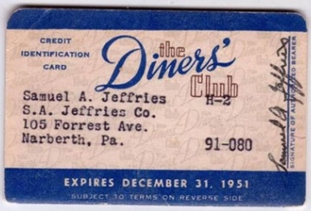
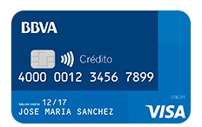
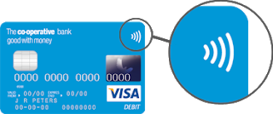
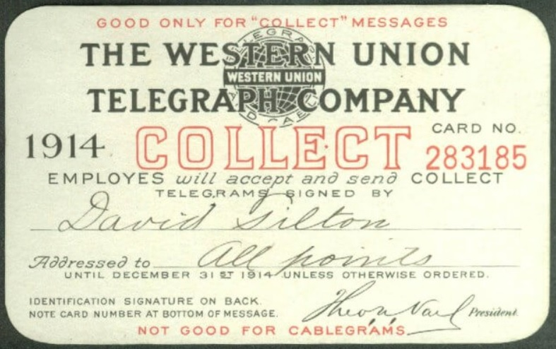
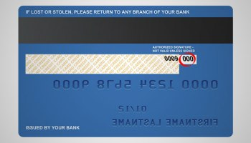
Historia de las tarjetas de Crédito
1914
1962
2018
1949
1996

Slide 3
Tarjetas con Banda magnética
La información se guarda en la banda magnética
Dicha información incluye el Numero Aleatorio y Parámetro de Autentificación
La protección de la tarjeta se basa en el código PIN secreto
El Numero aleatorio se genera en el momento de expedirse la tarjeta
El parámetro de Autentificación se genera aplicando DES a la concatenación del numero aleatorio y el PIN.
El PIN nunca se encuentra en las bandas magnéticas de la tarjeta, en las bandas solo aparece el Parametro de Autentificacion y el Numero Aleatorio
Facilidad para obtener el PIN si se consigue el Parametro de Autentificacion y el numero Aleatorio

Slide 4
Validación de una tarjeta Magnética
NA
PIN
Tarjeta Magnética
Terminal de la tienda
Usuario Autorizado
PA
PA
Autorizar
T
Y = DES( NA + PIN)
PA = Y
F
Y

Slide 5
Tarjetas Inteligentes
Las tarjetas inteligentes son llamadas también tarjetas con chips
Los Chips no solo almacenan información sino que también pueden interactuar con el terminal
La siguen el estándar EMV que contempla el uso del RSA para la seguridad.
Hay dos modos de autentificación disponibles Online y offline
El modo Offline no necesita conexión con la entidad bancaria y se puede realizar entre el terminal y el usuario sin interferencias
El modo Online se utiliza para identificar tanto a la tarjeta como al terminal

Slide 6
Autentificacion OFFLINE
Hay tres modos de realizar la autentificación offline:
SDA (Static Data Authentification)
DDA (Dinamic Data Authentification)
CDA (Combined Data Authentification)
De los tres casos voy ha desarrollar el SDA por motivos de brevedad.
El DDA genera un criptograma usando la clave privada del la tarjeta nuevo en cada transición generalmente ha partir del numero de transacciones realizadas que después se comprueba en el terminal,
El CDA es una combinación entre el SDA y el DDA

Slide 7
Autentificación Offline SDA
Se necesita que una autoridad certificadora certifique la clave publica de la tarjeta así como que otorga su propia clave publica.
La certificación de la clave se encripta con la clave privada del certificador
En la tarjeta con microchip se graba tanto la clave publica de la tarjeta (banco) certificada como la clave publica del certificado.
Los datos de pasan encriptados con la clave privada del banco de la tarjeta a la terminal de operaciones.
El terminal desencripta la información con la clave publica del banco y comprueba el certificado para validar la información.

Slide 8
Autentificación Online (Tarjeta)
En la autentificación Online solo se comprueba la originalidad de la tarjeta
La tarjeta genera un ARQC de 8 bytes (Autorizacion de solicitud de autorización del criptograma)
El ARQC se genera ha partir de una función MAC (Message Authentication Codes) cifrando con Triple DES con la clave de la sesión Actual y los datos seleccionados.
ARQC:= MAC: = MAC (Clave de Sesión)[Z

Slide 9
Autentificación Online (Terminal)
El terminal recibe el ARQC enviado por la tarjeta a lo que responde enviando el ARPC
El ARPC se genera ha partir del código ARQC recibido y un código de respuesta de autorización (ARC) de 2 bits que contiene el terminal.
El ARC se extiende añadiendo 0 hasta que sea de 8 bits
Después se aplica XOR (ARC extendido, con el ARQC)
Finalmente se obtiene el ARPC realizando Triple DES con la clave de la sesión (obtenido ha partir del ARQC) y el resultado de la XOR Anterior.

